Slide 1
Fly and Lodget
Tu viaje, en un solo lugar
Integrantes: Javier Aliaga M.| Javiera Apablaza L.
Taller Aplicado de Programación
Escuela de Informática y telecomunicaciones

Slide 2

| INTRODUCCION
El problema
La fragmentación de información obliga a los usuarios a navegar por múltiples plataformas, resultando en pérdida de tiempo y dificultad para comparar precios reales.
Nuestra solución
Centralizar la planificación en un servicio web escalable que combina resultados de vuelos y alojamiento en un solo flujo eficiente.

Slide 3
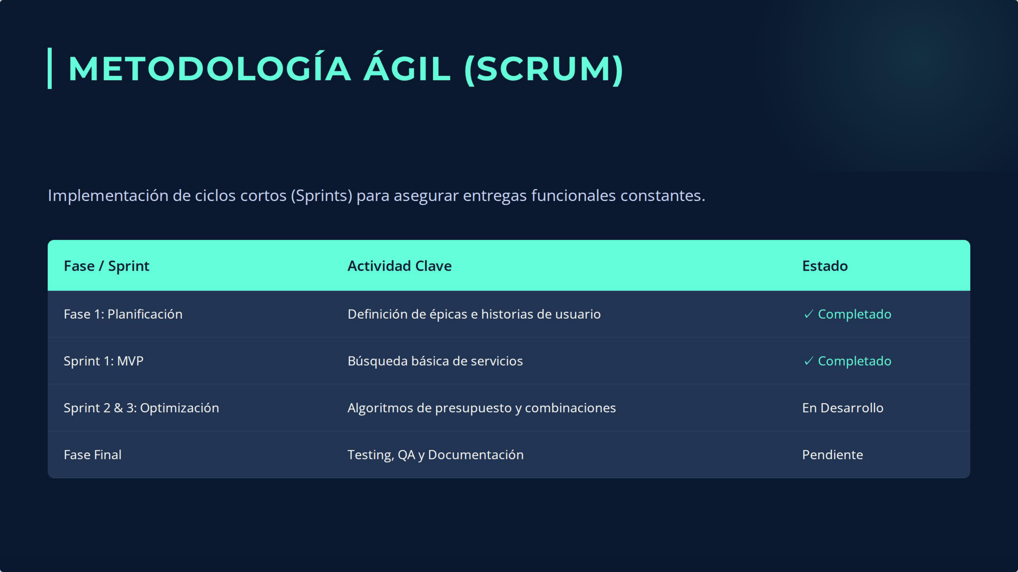
Implementación de ciclos cortos (Sprints) para asegurar entregas funcionales constantes.
| METODOLOGIA ÁGIL (SCRUM)

Slide 4
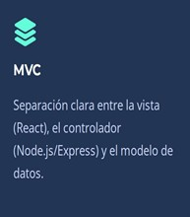
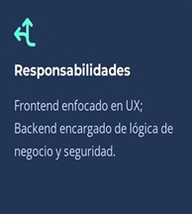
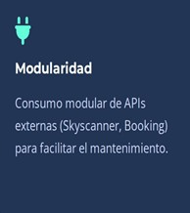
| PATRONES DE DISEÑO

Slide 5
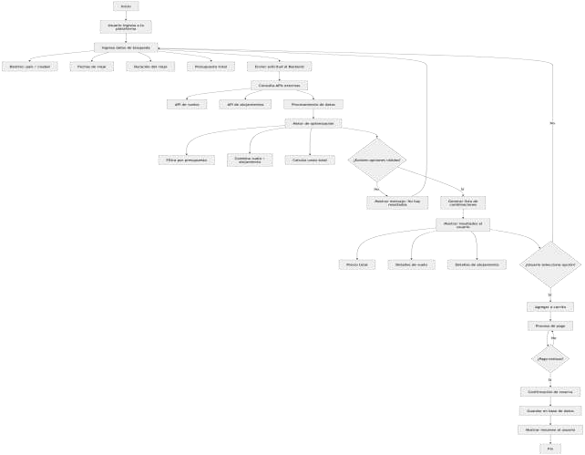
| ARQUITECTURA DEL SISTEMA
Frontend React para interfaces dinámicas.
Backend Servidor express procesando lógica compleja.
Base de Datos PostgreSQL para historial de perfiles
Gateways Integración de REST con proveedores externos.

Slide 6
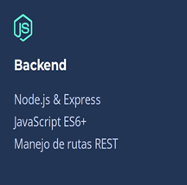
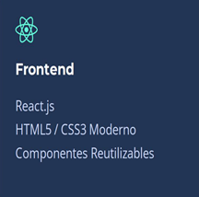
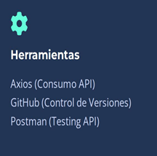
| Tecnologías utilizadas

Slide 7
| CONFIGURACION DEL SERVIDOR
Entorno Cloud
El sistema está diseñado para despliegue continuo en plataformas de alto rendimiento.
Vercel Render AWS
Aspectos de seguridad
Variables de entorno protegidas.
Manejo de puertos dinámicos.
CORS configurado para dominio.
Encriptación básica de peticiones.

Slide 8
| ASPECTOS DE INTEGRACION
REST
Arquitectura de comunicación
JSON
Formato de intercambio de datos.
Uso exclusivo de la librería AXIOS para gestionar solicitudes HTTP asincrónicas hacia proveedores de vuelos (Skycanner), hoteles (Booking) y geolocalización.

Slide 9
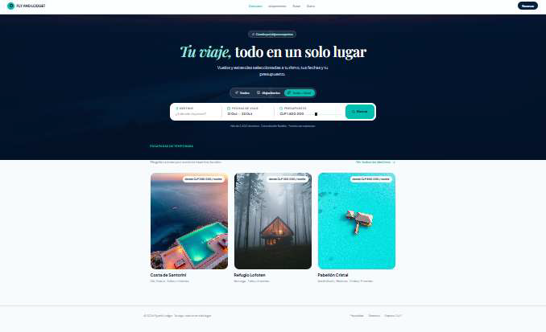
| MOCKULPS: PANTALLA PRINCIPAL
Experiencia centralizada
Interfaz limpia con foco de buscador global. Permite ingresar origen, destino, fechas y presupuesto de forma intuitiva.

Slide 10
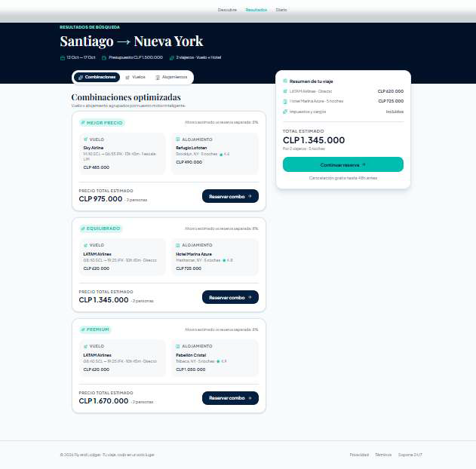
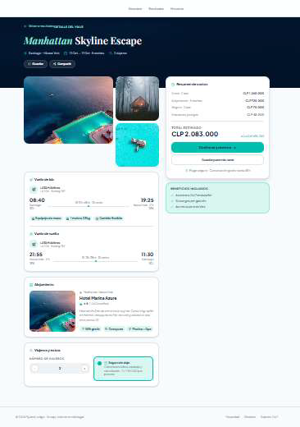
| MOCKULPS: RESULTADO DE BUSQUEDA
Búsqueda
Filtros avanzados por escalas, precios y tipo de alojamiento.
Combinación
Vista inteligente que une el vuelo más barato con el alojamiento mejor evaluado.
Detalle
Información técnica del vuelo y mapas de ubicación del lugar de alojamiento.

Slide 11
| CONCLUSION
Fly and Lodget centraliza la búsqueda de vuelos y alojamientos en un solo lugar, optimizando la planificación de viajes en tiempo real mediante APIs eficientes. Gracias al uso de metodologías ágiles y tecnología moderna, el sistema no solo es escalable y centrado en el usuario hoy, sino que queda preparado para el futuro, abriendo la puerta a pasarelas de pago y recomendaciones con Inteligencia Artificial.

